Slide 1
6 ноября День Конституции РТ

Slide 2
29 октября 2013г. в МБУ «АКМ» научные сотрудники провели мероприятие для детей отдыхающих в санаторий-профилакторий Азнакаево. Мероприятие было посвящено ко Дню Конституции РТ. Этот день, 06.11.2013, в РТ отмечается праздничным выходным днем.
Мероприятие началось с выступления научных сотрудников Мустафиной Г.Д. и Вицкой В.Ю., которые рассказали о истории конституции и когда она была принята, также представлен наглядный материал и слайды на экране.
После проведения мероприятия для детей организована экскурсия по музею.

Slide 3
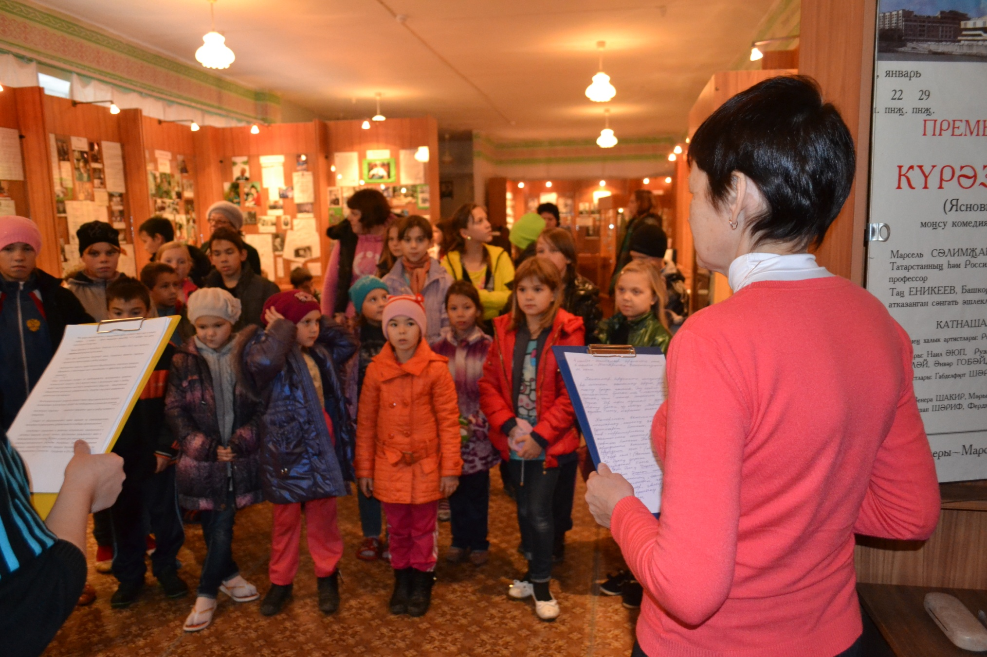

Slide 4
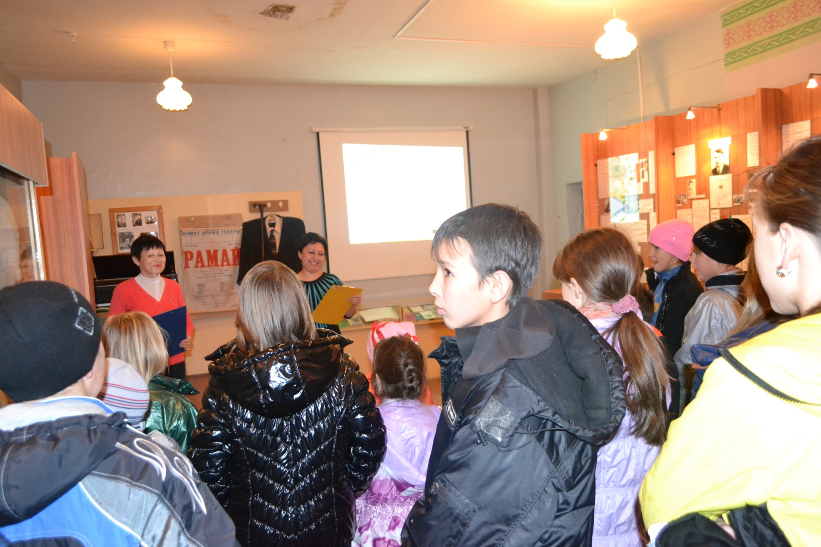

Slide 5
